Slide 1

УЧИМ БУКВЫ
Бойкова Оксана Владимировна, учитель начальных классов МОУ СОШ №1 г. Конаково Тверской обл.

Slide 2


БУКВА Ё

Slide 3



Slide 4




Ёё

Slide 5


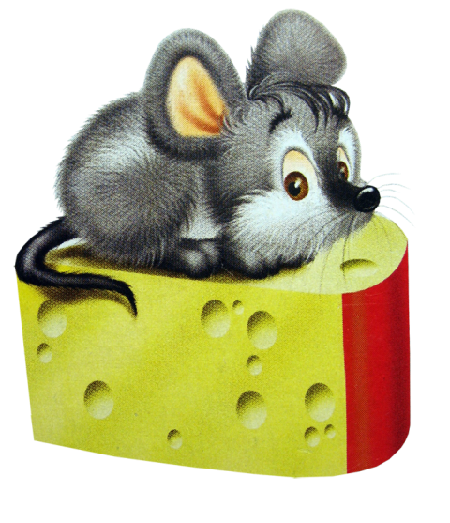

Slide 6
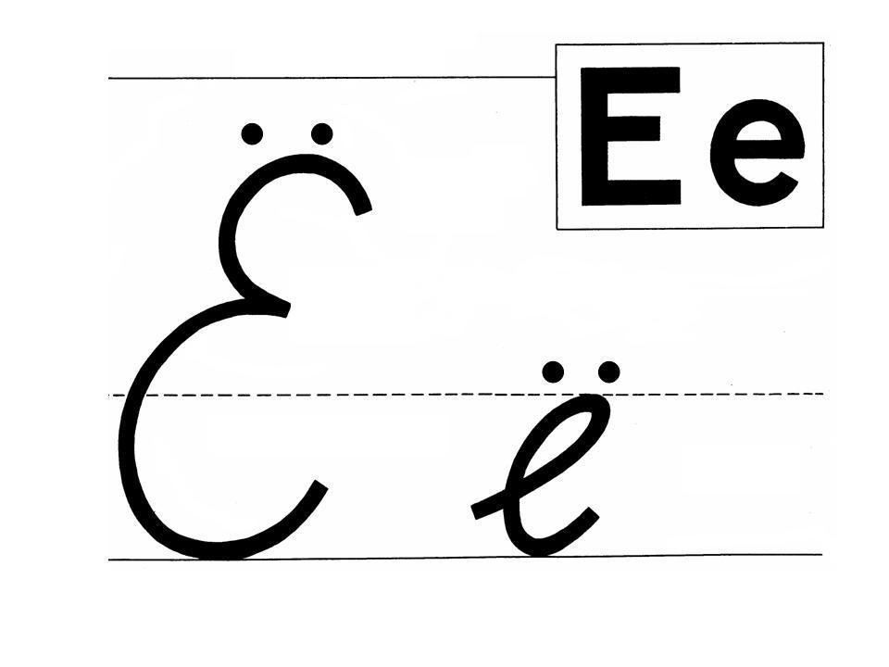
..
..

Slide 7
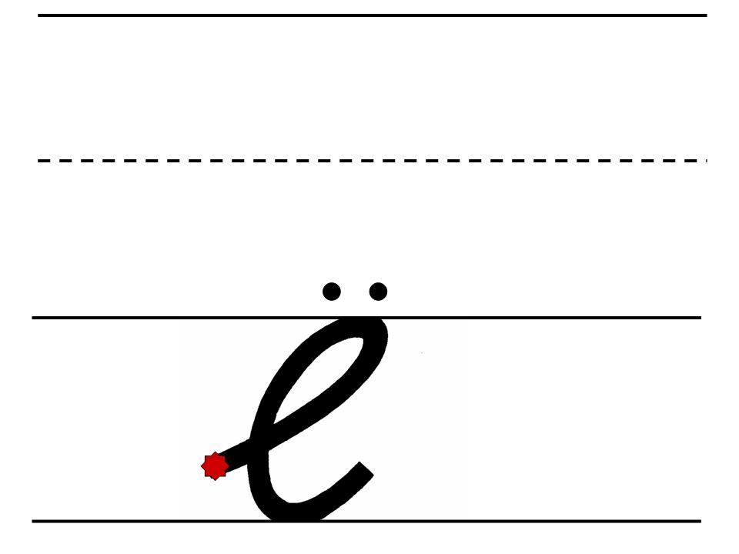
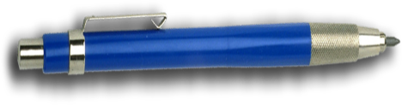

Slide 8
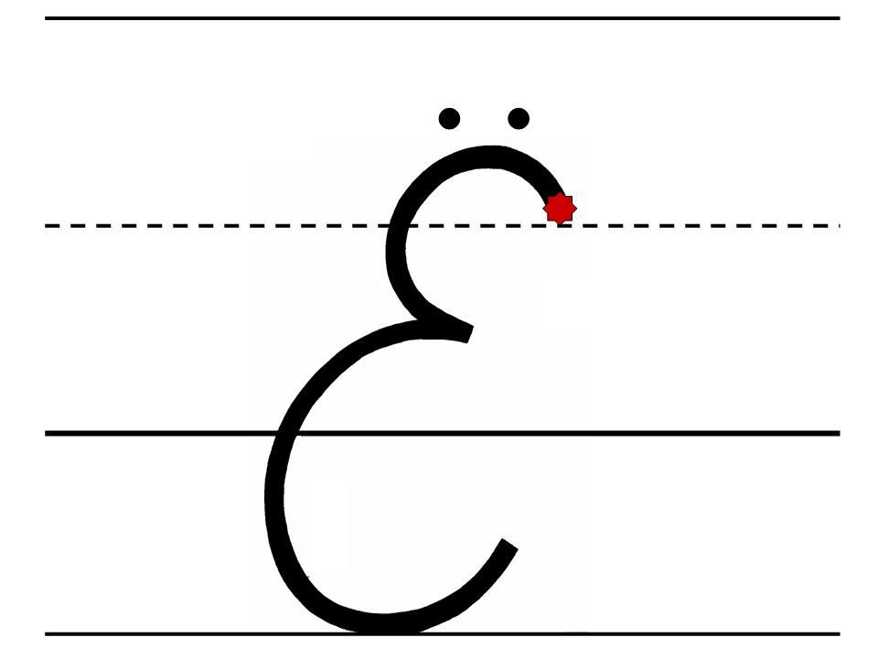

Slide 9
http://anastgal.livejournal.com/609892.html – буква ё
http://festival.1september.ru/articles/506571/ - картинка с буквой ё и ёжиком
www.razvitierebenka.com/2010/03/..._22.html – буквы е и ё на голубом фоне
www.dkataev.ru/alphabet.html - буквы е и ё
http://lenagold.ru – ёжик, лиса, волк, медведь, мышка
www.kozh.net/2004/ny2005/03.html - ёжик и ёлки
http://epolet.livejournal.com/ - ёжик
http://all4photoshop.ru/2202-ramka-dets...ssy.html – рамка с ёжиком
http://asbisnes.ru/3722-ramka-dlja-foto...pad.html – рамка
Слайды с написанием письменных букв из презентации Чулихиной Е. А.
«Анимированный плакат Письменные буквы русского алфавита».
http://filmiki.arjlover.net/ - мультфильм
Аудиофайл для ролика взят с сайта http://alphabook.ru

